Slide 1
Государственное автономное образовательное учреждение дополнительного профессионального образования «ИНСТИТУТ РАЗВИТИЯ ОБРАЗОВАНИЯ РЕСПУБЛИКИ ТАТАРСТАН»
НАСТАВНИЧЕСТВО
КАК СОВРЕМЕННАЯ МОДЕЛЬ ПОВЫШЕНИЯ КВАЛИФИКАЦИИ ПЕДАГОГОВ В ДОПОЛНИТЕЛЬНОМ ПРОФЕССИОНАЛЬНОМ ОБРАЗОВАНИИ
Докладчик:
Нугуманова Людмила Николаевна, ректор ГАОУ ДПО ИРО РТ, доктор педагогических наук
e-mail: irort2011@gmail.com

Slide 2
Указ Президента Российской Федерации от 7 мая 2018 г. N 204 "О национальных целях и стратегических задачах развития Российской Федерации на период до 2024 года"
«ОБЕСПЕЧЕНИЕ ГЛОБАЛЬНОЙ КОНКУРЕНТОСПОСОБНОСТИ РОССИЙСКОГО ОБРАЗОВАНИЯ, ВХОЖДЕНИЕ РОССИЙСКОЙ ФЕДЕРАЦИИ В ЧИСЛО 10 ВЕДУЩИХ СТРАН МИРА ПО КАЧЕСТВУ ОБЩЕГО ОБРАЗОВАНИЯ»
Указ Президента Российской Федерации
«О национальных целях и стратегических задачах развития
Российской Федерации на период до 2024 года»

Slide 3
ПРОФЕССИОНАЛЬНЫЕ ДЕФИЦИТЫ
Работа с одаренными детьми
Работа в условиях инклюзивного образования
Работа с деструктивными проявлениями
Работа с детьми с ОВЗ
Работа в условиях цифровой образовательной среды

Slide 4
НАСТАВНИЧЕСТВО - ЭФФЕКТИВНАЯ МОДЕЛЬ
ПРОФЕССИОНАЛЬНОГО РАЗВИТИЯ ПЕДАГОГА
Указ Президиума Верховного Совета РСФСР
от 16 июля 1981 г. «Об установлении почетного звания «Заслуженный наставник молодежи РСФСР»
Указ Президента Российской Федерации
от 2 марта 2018 года N 94
«Об учреждении знака отличия «За наставничество»

Slide 5
ИНФОРМАЛЬНАЯ МОДЕЛЬ ПРОФЕССИОНАЛЬНОГО РАЗВИТИЯ
РЕГИОНАЛЬНАЯ СИСТЕМА ОРГАНИЗАЦИИ НАСТАВНИЧЕСТВА ПЕДАГОГИЧЕСКИХ И РУКОВОДЯЩИХ КАДРОВ НА ОСНОВЕ СЕТЕВОГО ВЗАИМОДЕЙСТВИЯ

Slide 6
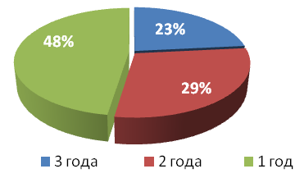
УЧИТЕЛЬ 2.0
«Текучка» молодых педагогов:
Профессиональные затруднения:
ведение отчетной документации;
разработка рабочей программы;
планирование и проведение урока по ФГОС;
взаимодействие с родителями;
управление классом.

Slide 7
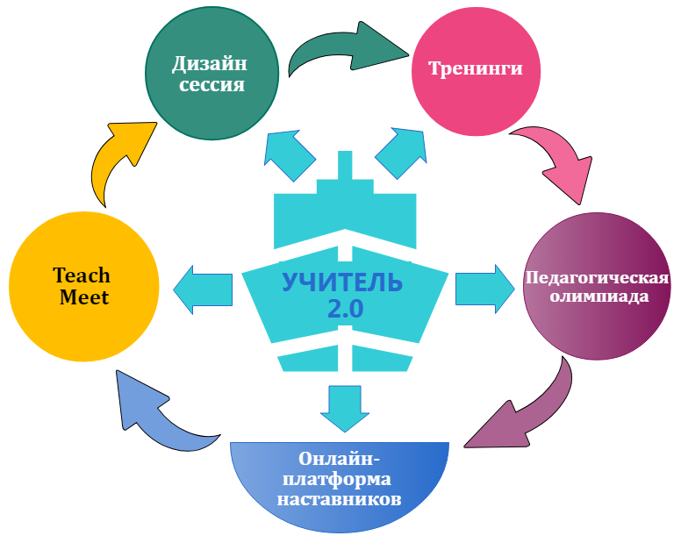
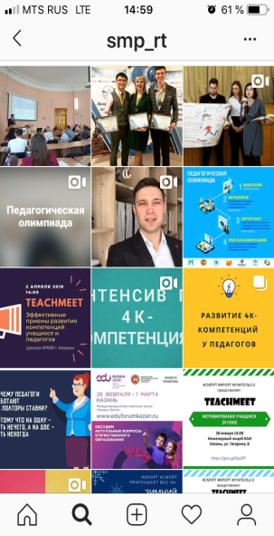
УЧИТЕЛЬ 2.0

Slide 8
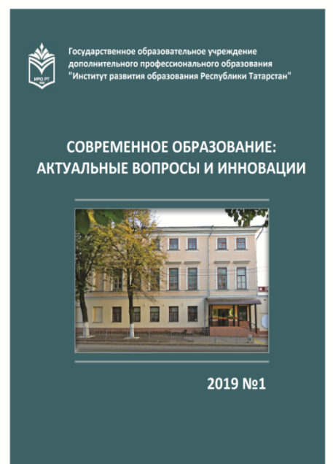
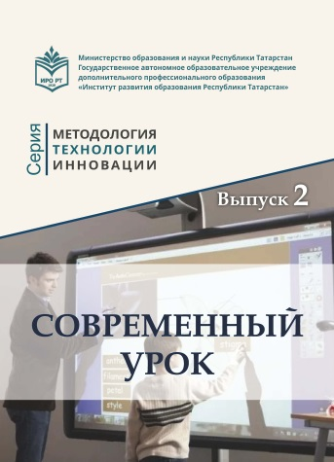
МЕДИЙНЫЕ ПРОЕКТЫ
Педагогическая серия
«Традиции и инновации в образовании»
«Учительский портал»
ЭЛ № ФС 77 - 74813
ПИ № ФС 77 - 75641

Slide 9
ШКОЛА НАСТАВНИЧЕСТВА
Всероссийская
научно-практическая конференция
«НАСТАВНИЧЕСТВО В ОБРАЗОВАНИИ: СОВРЕМЕННАЯ ТЕОРИЯ И ИННОВАЦИОННАЯ ПРАКТИКА»
Казань
Набережные Челны
Нижнекамск
Алексеевский район
Буинский район
Менделеевский район
Лаишевский район
Чистопольский район
Сабинский район
город Казань
25 октября 2019 года

Slide 10
СОЦИАЛЬНЫЕ ПАРТНЕРЫ

Slide 11
ШКОЛЫ - ПАРТНЕРЫ
ГИМНАЗИЯ № 7
ШКОЛА-ИНТЕРНАТ «ЛИЦЕЙ ИМ. Н.И. ЛОБАЧЕВСКОГО»
ЛИЦЕЙ-ИНТЕРНАТ № 2
ГИМНАЗИЯ № 2 ИМ. ШИГАБУТДИНА МАРДЖАНИ
СРЕДНЯЯ ОБЩЕОБРАЗОВАТЕЛЬНАЯ ШКОЛА №39 С УГЛУБЛЕННЫМ ИЗУЧЕНИЕМ АНГЛИЙСКОГО ЯЗЫКА
СРЕДНЯЯ ОБЩЕОБРАЗОВАТЕЛЬНАЯ ШКОЛА №1
СРЕДНЯЯ ОБЩЕОБРАЗОВАТЕЛЬНАЯ ШКОЛА №146 С УГЛУБЛЕННЫМ ИЗУЧЕНИЕМ ОТДЕЛЬНЫХ ПРЕДМЕТОВ
ОСНОВНАЯ ОБЩЕОБРАЗОВАТЕЛЬНАЯ ШКОЛА №108» СОВЕТСКОГО РАЙОНА Г. КАЗАНИ
ГОСУДАРСТВЕННОЕ АВТОНОМНОЕ ОБЩЕОБРАЗОВАТЕЛЬНОЕ УЧРЕЖДЕНИЕ «ШКОЛА ИННОПОЛИС»
МНОГОПРОФИЛЬНАЯ ПОЛИЛИНГВАЛЬНАЯ ГИМНАЗИЯ №180

Slide 12
Ожидаемые результаты
Повышение профессионального мастерства педагогических и руководящих работников
«Закрепляемость» молодых педагогов в образовательных организациях республики
Развитие личностно ориентированных отношений между коллегами-учителями
Быстрая профессиональная адаптация молодых учителей
Эффективное оказание помощи и поддержки в педагогической практике образовательной организации

Slide 13
Государственное автономное образовательное учреждение дополнительного профессионального образования «ИНСТИТУТ РАЗВИТИЯ ОБРАЗОВАНИЯ РЕСПУБЛИКИ ТАТАРСТАН»
Никакие знания и навыки не передаются иначе как от человека к человеку. За каждым успешным человеком в любой сфере деятельности всегда есть учитель, всегда есть наставник

